Slide 2
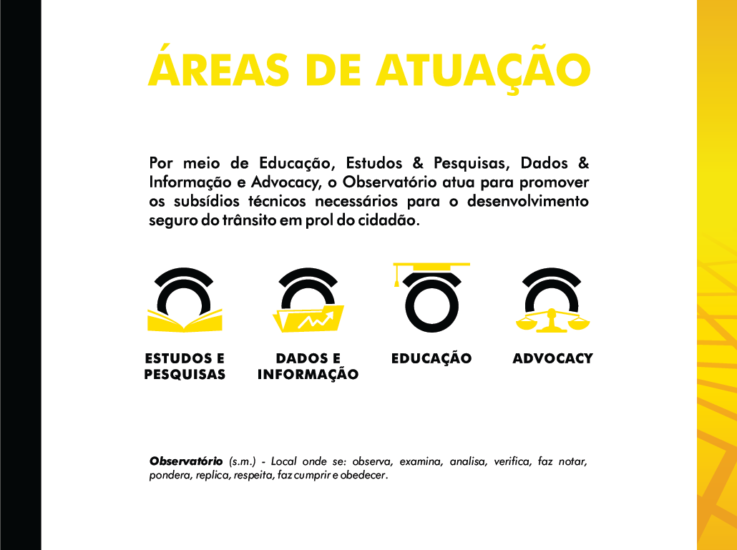
A LEGISLAÇÃO DE SINALIZAÇÃO DE TRÂNSITO
CONTRAN - Manual Brasileiro de Sinalização de Trânsito (2007)
A concepção e a implantação da sinalização de trânsito, deve ter como princípio básico as condições de percepção dos usuários da via, garantindo a real eficácia dos sinais.

Slide 3
SINALIZAÇÃO DE TRÂNSITO
LEGALIDADE
SUFICIÊNCIA
PADRONIZAÇÃO
PRINCÍPIOS
CLAREZA
PRECISÃO E CONFIABILIDADE
VISIBILIDADE E LEGIBILIDADE
MANUTENÇÃO E CONSERVAÇÃO
OBJETIVO: Fornecer informações que permitam aos usuários das vias adotarem comportamentos adequados, de modo a aumentar a segurança, ordenar os fluxos de tráfego e orientar os usuários da via.

Slide 4
CARACTERÍSTICAS
Sinalização Vertical de Trânsito possui características específicas e obrigatórias, que são regulamentadas e normatizadas:
Definição e Função
Aspectos Legais
Sinais de Regulamentação
Abrangência dos Sinais
Formas e Cores
Dimensões
Padrões Alfanuméricos
Retro refletividade e Iluminação
Materiais das Placas
Suporte das Placas
Manutenção e Conservação
Locação na Via
Critérios de locação por visibilidade, desaceleração e/ou manobra

Slide 5
ESTUDO SOBRE SINALIZAÇÃO DE TRÂNSITO
INTRODUÇÃO E OBJETIVO
Como base o Código Nacional de Trânsito, este trabalho tem o objetivo de analisar de forma comparativa a sinalização vertical de trânsito sob o ponto de vista de acuidade visual e refletividade.

Slide 6
ESTUDO SOBRE SINALIZAÇÃO DE TRÂNSITO
METODOLOGIA
Embasamento legal
Ensaio fotográfico de campo
Verificação de condições de implantação
Espaço vivencial
Pesquisa com usuários
FOCO PRINCIPAL: visibilidade da sinalização
FOCO SECUNDÁRIO: vida útil, intempéries, manutenção, critérios de implantação, depredação

Slide 7
ESTUDO SOBRE SINALIZAÇÃO DE TRÂNSITO
Falta de Letras e Símbolos

Slide 8
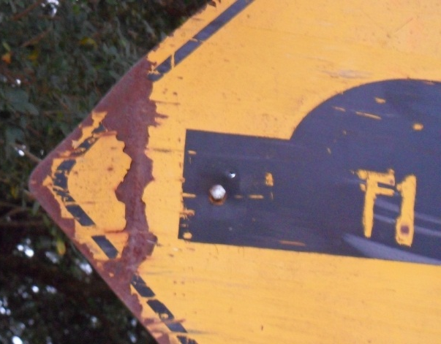
ESTUDO SOBRE SINALIZAÇÃO DE TRÂNSITO
Oxidação

Slide 9
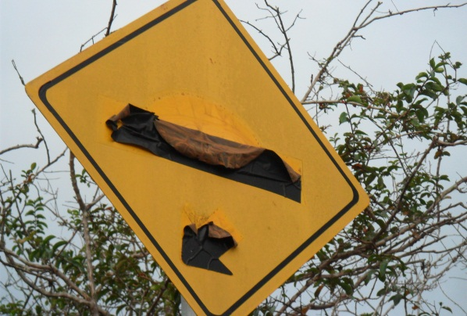
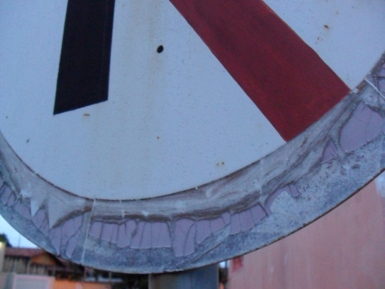
ESTUDO SOBRE SINALIZAÇÃO DE TRÂNSITO
Deterioração

Slide 10
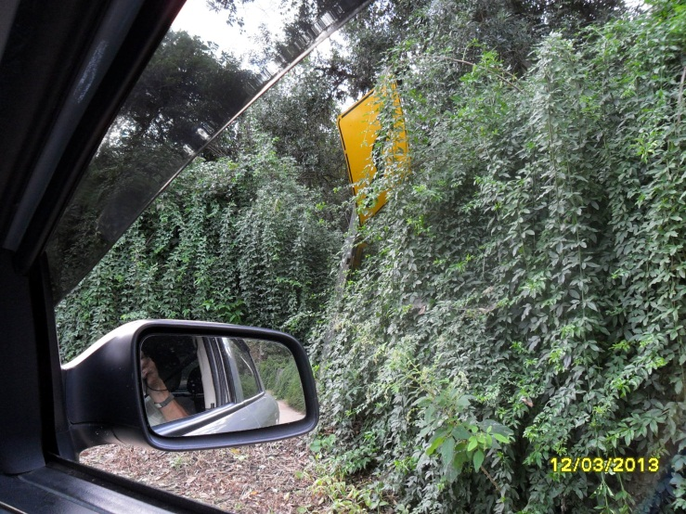
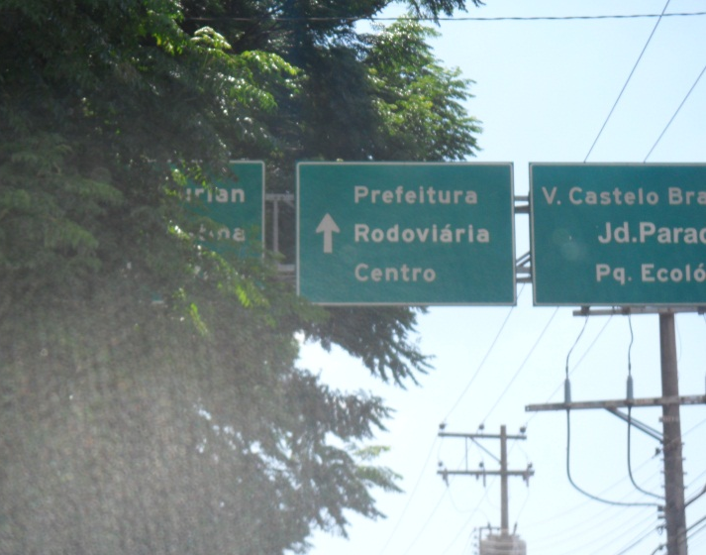
ESTUDO SOBRE SINALIZAÇÃO DE TRÂNSITO
Encoberta

Slide 11
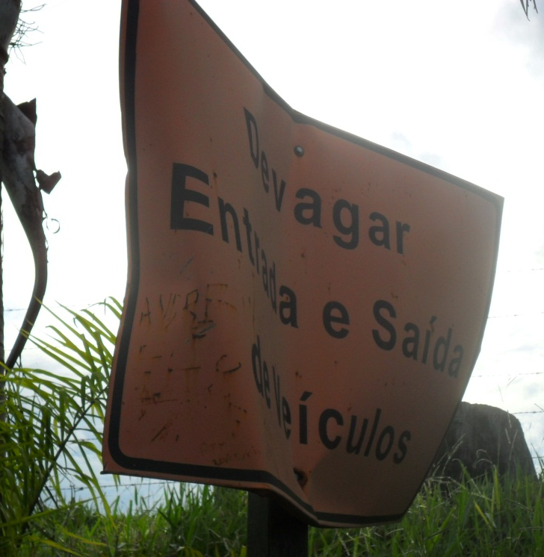
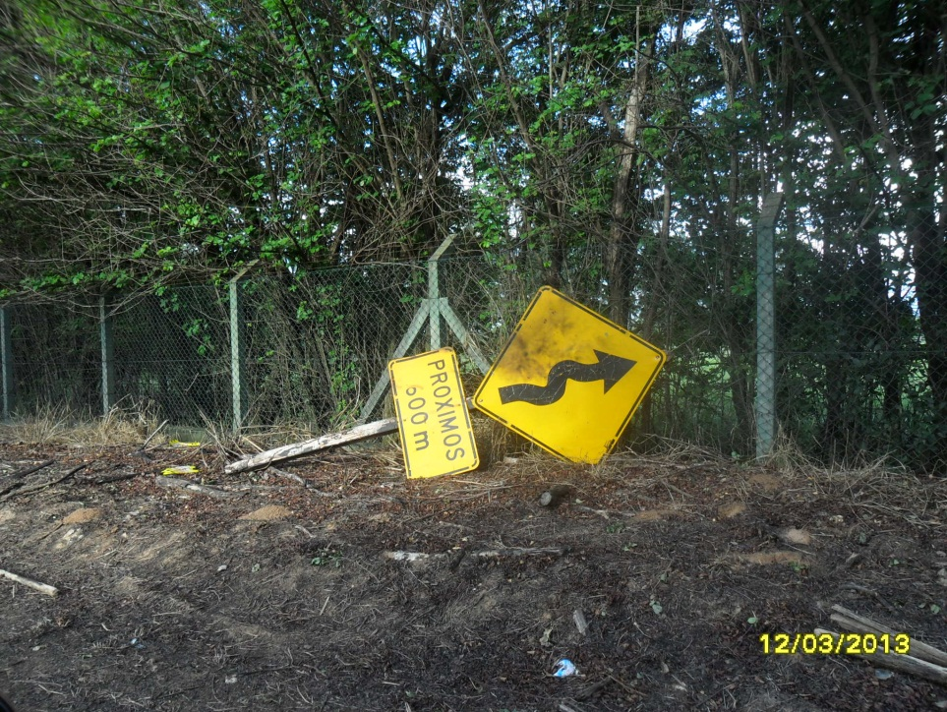
ESTUDO SOBRE SINALIZAÇÃO DE TRÂNSITO
Danificadas

Slide 12
ESTUDO SOBRE SINALIZAÇÃO DE TRÂNSITO
Sinalização Faltante
Há vias sem sinalização, que nunca foram sinalizadas e entregues ao uso em desacordo à legislação.

Slide 13
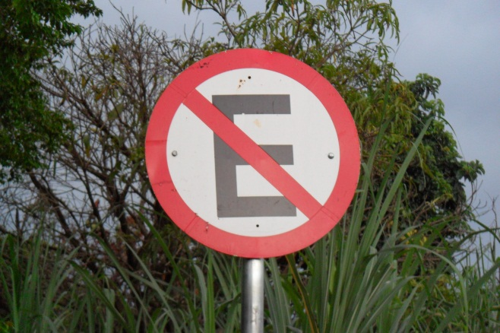
ESTUDO SOBRE SINALIZAÇÃO DE TRÂNSITO
Refletividade da sinalização
Placa semi-refletiva (entardecer)
Placa semi-refletiva (entardecer, iluminada pelos faróis)
Placa semi-refletiva (noturno)

Slide 14
ESTUDO SOBRE SINALIZAÇÃO DE TRÂNSITO
Diferenças entre Materiais Refletivos, Semi-Refletivos e Não Refletivos
?
Retro-refletiva
Semi-refletiva
Não refletiva

Slide 15
ESTUDO SOBRE SINALIZAÇÃO DE TRÂNSITO
Refletividade em Condições Adversas
Placa Retro-refletiva (noturno e chuva)

Slide 16
ESTUDO SOBRE SINALIZAÇÃO DE TRÂNSITO
Alto Grau de Refletividade
Iluminação Faróis Altos
Iluminação Faróis Baixos
Iluminação Carros Passantes

Slide 17
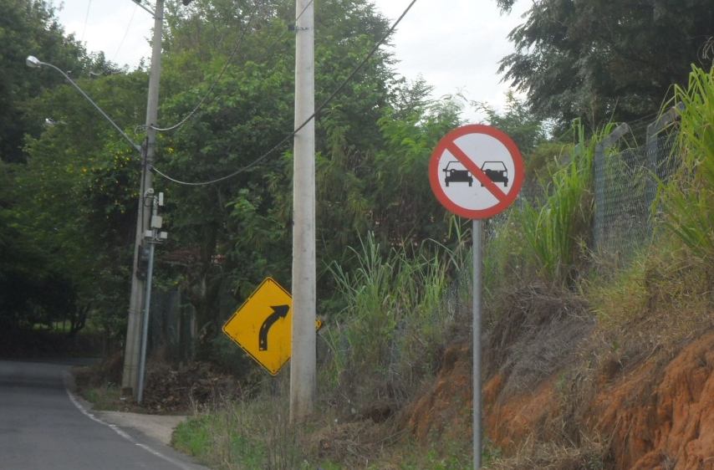
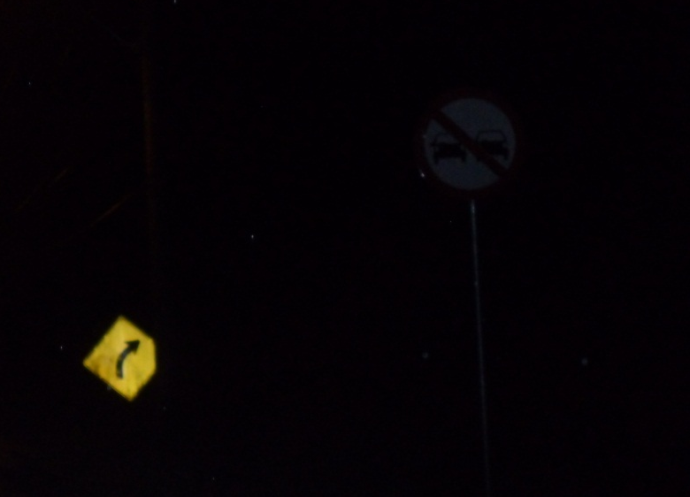
ESTUDO SOBRE SINALIZAÇÃO DE TRÂNSITO
Uso de materiais não refletivos
?
Diurna
Noturna

Slide 18
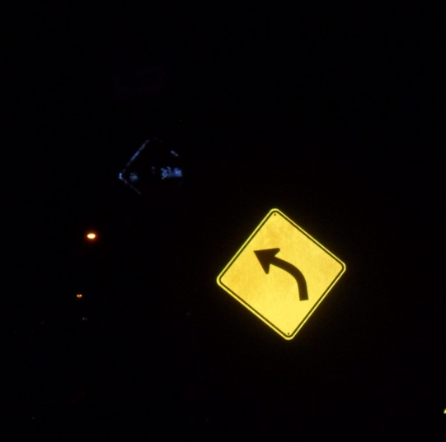
ESTUDO SOBRE SINALIZAÇÃO DE TRÂNSITO
Uso de materiais não refletivos
?
Diurna
Noturna

Slide 19
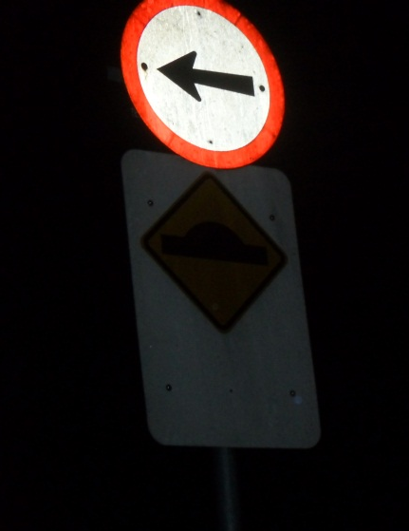
ESTUDO SOBRE SINALIZAÇÃO DE TRÂNSITO
Uso de materiais não refletivos
?
Diurna
Noturna

Slide 20
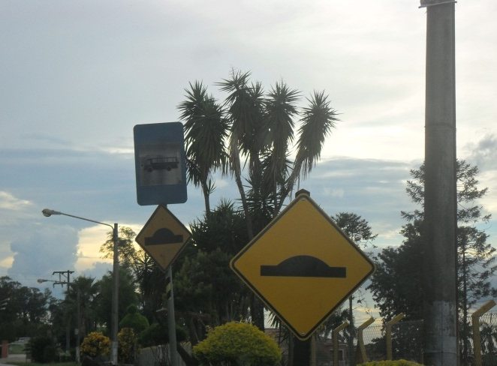
ESTUDO SOBRE SINALIZAÇÃO DE TRÂNSITO
Refletividade Noturna e Com Chuva
?
Diurna e sem chuva
Noturna e com chuva

Slide 21
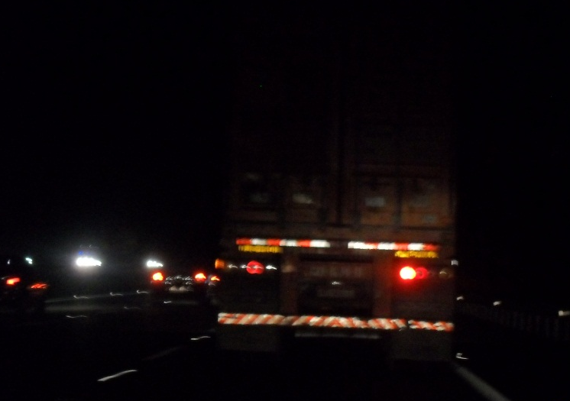
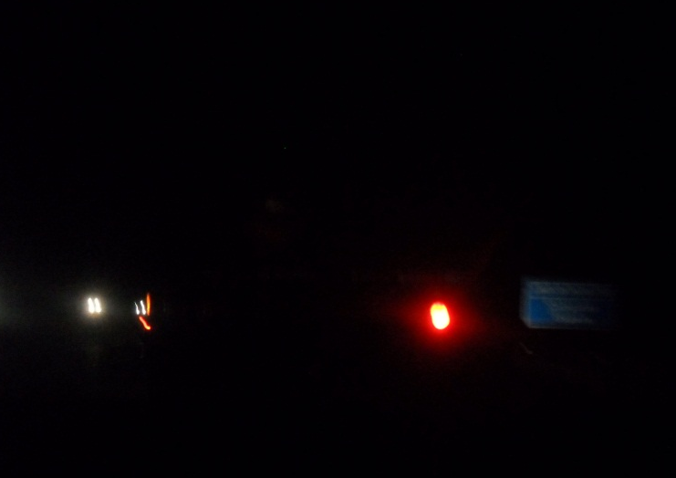
ESTUDO SOBRE SINALIZAÇÃO DE TRÂNSITO
DADOS OBSERVADOS
Sinalização Refletiva Veicular
?
Refletividade
Sem Refletividade

Slide 22
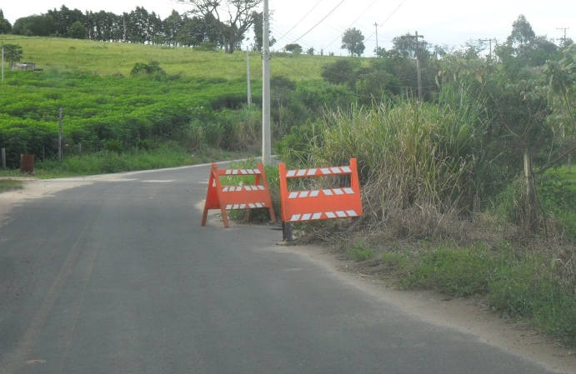
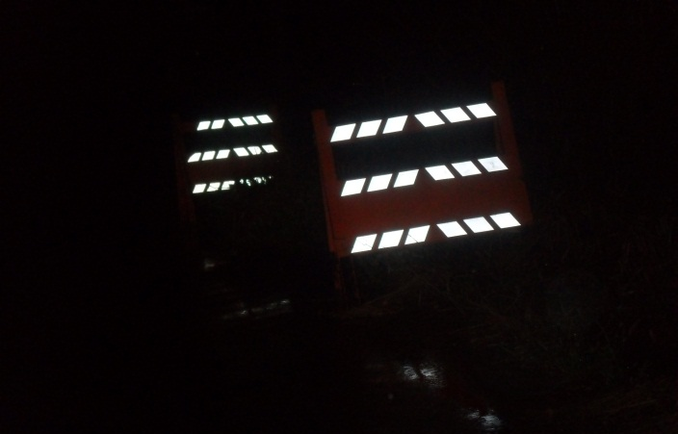
ESTUDO SOBRE SINALIZAÇÃO DE TRÂNSITO
Refletivos em Sinalização de Obras e Outros Dispositivos
Diurna
Noturna

Slide 23
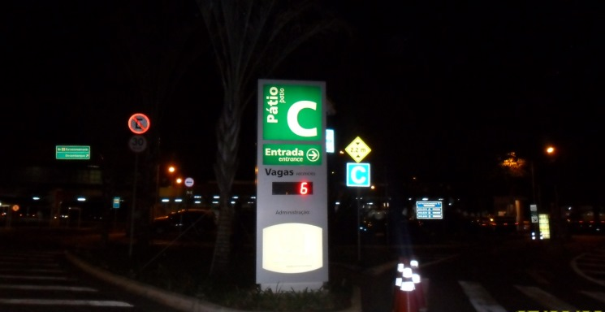
ESTUDO SOBRE SINALIZAÇÃO DE TRÂNSITO
Priorização da sinalização “comercial”
Aeroporto de Viracopos

Slide 27
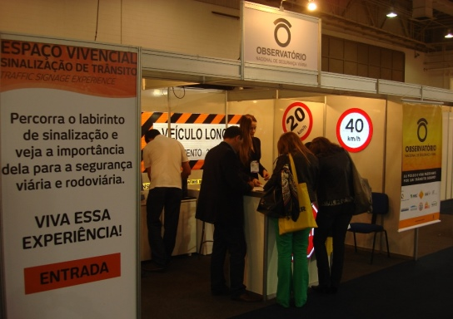
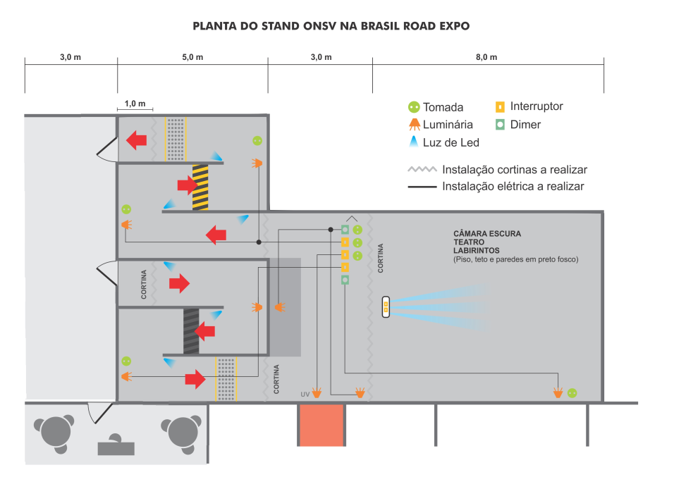
ESPAÇO VIVENCIAL Brasil Expo Road 2013
Recepção
Auditório
Labirinto

Slide 28
ESPAÇO VIVENCIAL
Abordagem
A importância da sinalização na redução de acidentes
Relação entre a sinalização e o veículo
Refletividade, luz e tempo de reação do condutor
Acuracidade da sinalização
Retro reflexão e interpretação da sinalização
Ângulos de visualização da sinalização

Slide 29
ESPAÇO VIVENCIAL
A partir da experiência realizada, o nível de importância que você dá à qualidade da sinalização de trânsito aumentou ?

Slide 30
ESPAÇO VIVENCIAL
Usando sua experiência própria e as informações recebidas, você acredita que uma sinalização viária de qualidade reduza o índice de incidentes/acidentes de trânsito?

Slide 31
ESTUDO SOBRE SINALIZAÇÃO DE TRÂNSITO - RESULTADOS
Dificuldade e impossibilidade de interpretação das placas
Maioria das placas urbanas não refletivas
Ausência de rastreabilidade da sinalização
Controle de qualidade deficiente

Slide 32
ESTUDO SOBRE SINALIZAÇÃO DE TRÂNSITO - CONCLUSÕES
Somente as películas com alto grau de refletividade e as sinalizações iluminadas podem garantir a acuidade visual e oferecer informações que permitam aos usuários das vias adotarem comportamentos adequados, de modo a aumentar a segurança.
A refletividade da sinalização é fundamental para a condução segura nas diversas situações de iluminação e intemperismos.
Necessária uma revisão nas regulamentações dando garantia a qualidade na visualização da sinalização de trânsito.
Regulamentar de forma clara a produção de sinalização com especificações técnicas de acordo com a exposição dos usuários a riscos de incidentes de trânsito podendo causar mortes, sequelas permanentes e feridos.

Slide 33
RECOMENDAÇÕES TÉCNICAS
Obrigatoriedade de rastreabilidade, para acompanhamento do padrão de qualidade e vida útil da sinalização
Revisão do manual de sinalização estabelecendo a obrigatoriedade da utilização de placas refletivas para os casos:
Vias rurais
Vias urbanas (trans. rápido, arteriais e coletoras)
Placas R-1, R-2 e regulamentações de circulação relevantes

Slide 34
RECOMENDAÇÕES TÉCNICAS
Estabelecer a obrigatoriedade de ensaios de controle de qualidade para o fornecimento de películas refletivas
Estabelecer uma metodologia de auditoria da sinalização implantada
Estabelecer um plano de padronização e substituição da sinalização irregular implantada

Slide 35
RECOMENDAÇÕES INSTITUCIONAIS
Estabelecer uma política agressiva de municipalização do trânsito nas cidades
Estabelecer uma política de incentivo fiscal/subsídio para aquisição de materias de sinalização viária de qualidade (FUNSET)
Fomentar o fortalecimento da rede de Observatórios Municipais para agirem como “olhos” da sociedade

Slide 36
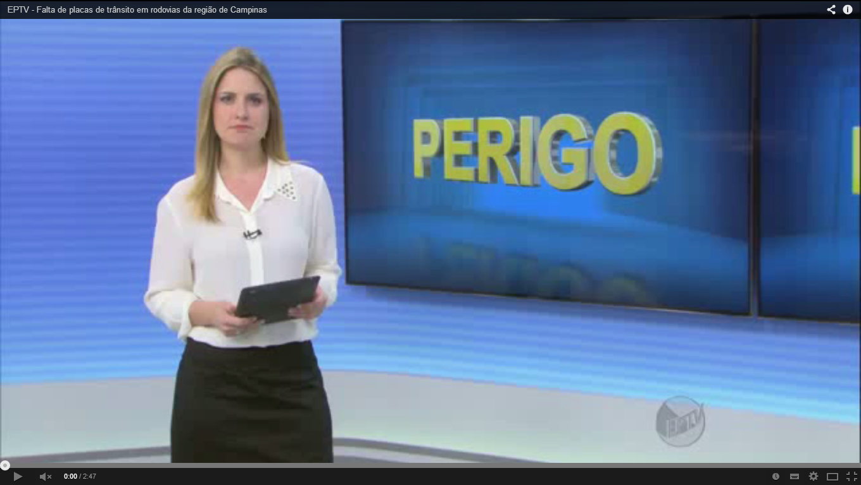
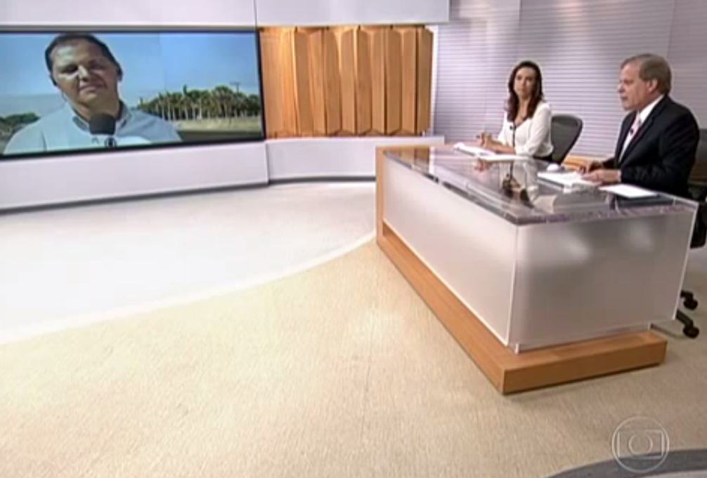
REPERCUSSÃO
Audiência Pública

Slide 37
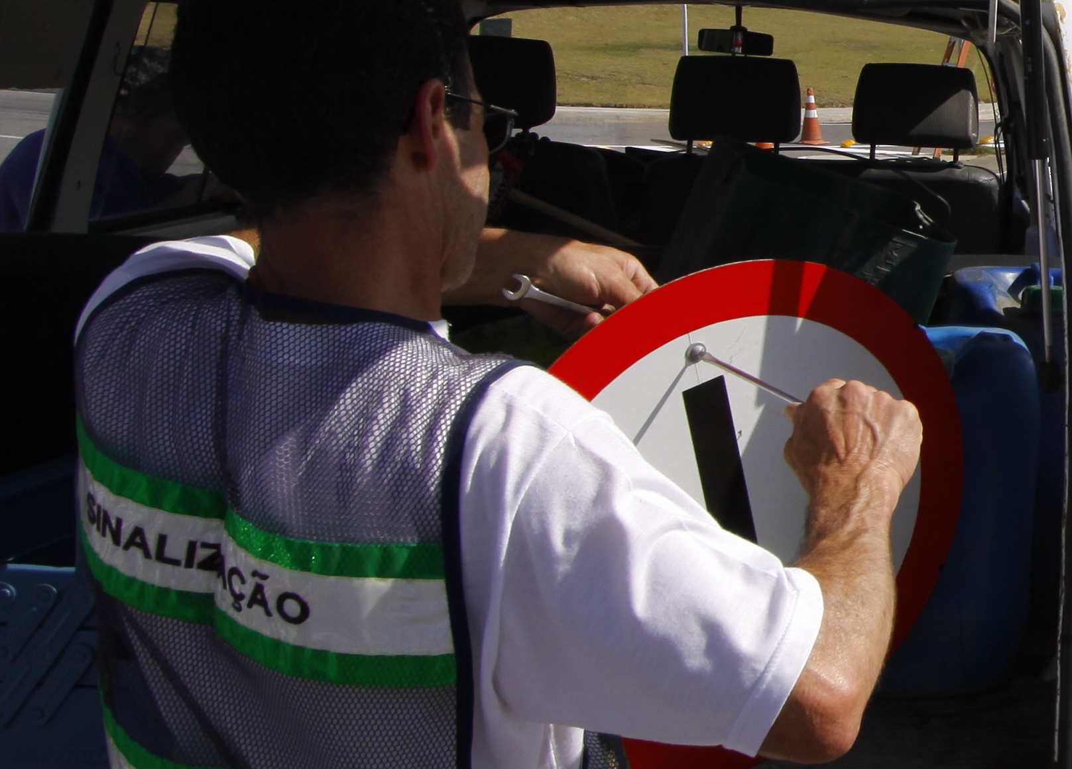
OBRIGADO!

